Slide 1
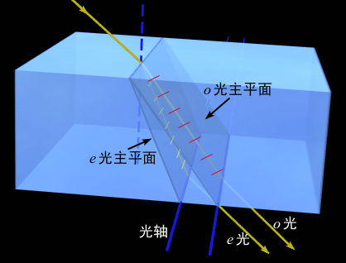
§11.11 晶体的双折射 波片

Slide 2

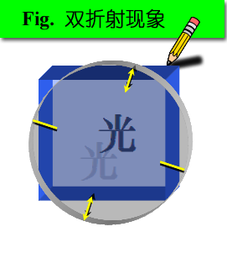
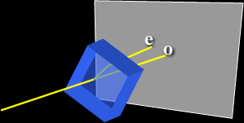
一、晶体的双折射现象
实验结论：
1. 一束光遵从折射定律：
称为寻常光，或 o光。
(ordinary light)
2. 另一束不遵从折射定律：
称为非寻常光，或 e光。
(extraordinary light)
3. o光和e光皆为线偏振光，且振动方向相互垂直。
o光振动垂直于光轴， e光不垂直。

Slide 3
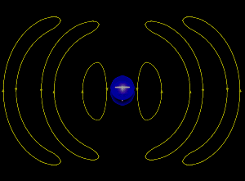
二、晶体双折射现象的解释
1. 媒质中光的传播机理：

Slide 4
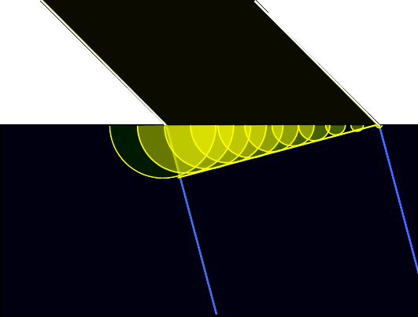
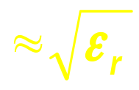
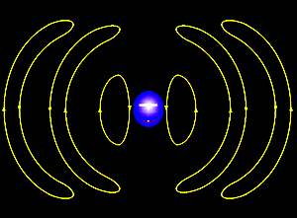
二、晶体双折射现象的解释
1. 媒质中光的传播机理：
晶体中
各向异性介质 ε_{r} 并非为常数，与方向有关！

Slide 5
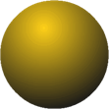







2. 晶体的各向异性电结构：
不完全对称性
沿不同
方向时 不同，ε_{r} 亦不同。
光轴：
该方向不产生双折射
现象！
光轴
Fig. CaCO₃ 晶包结构

Slide 6


3. 晶体中 o、e 光的特点：
入射面：
入射光线与表面
法线构成的平面。
主平面：
光轴与折射光线构成的平面。
主截面：
光轴与表面法线
构成的平面。
光轴
主截面
若入射面与主截面重合，则o、e光主平面皆与重合。

Slide 7
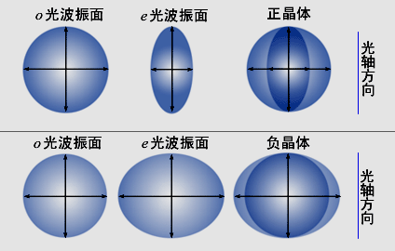


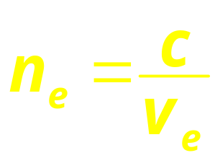



晶体中 o、e 光的子波波阵面：
光 轴
晶 体 n_{o} n_{e}
e光的主折射率：
方解石
白云石
硝酸钠
冰

Slide 8



4. 惠更斯作图法的解释(以负晶体为例)：
光轴
自然光
光轴
自然光
自然光
光轴

Slide 9
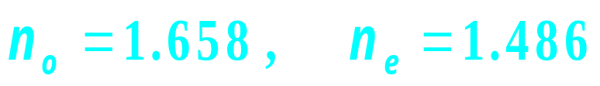







三、Nicol 棱镜
方解石：
加拿大树胶：无双折射现象，
面ABCD：为方解石晶体的主截面。

Slide 10


三、Nicol 棱镜
自然光透过偏光棱镜后，会变成纯粹的直线偏振光。尼科尔设计的偏光棱镜因缺点很多早已淘汰。
方解石：
加拿大树胶：无双折射现象，
光轴
面ABCD：为方解石晶体的主截面。

Slide 11
用作起偏器：出射光为线偏振光，偏振面//主截面！
用作检偏器：只让偏振面平行于主截面的线偏振光
通过！
光轴
面ABCD：为方解石晶体的主截面。

Slide 12
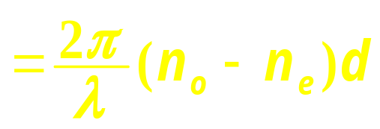

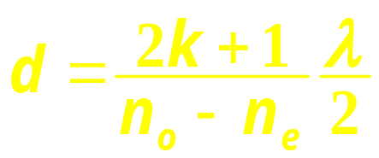
四、波片 椭圆偏振光与圆偏振光
o、e光间光程差：
o、e光间位相差：
光轴
半波片或二分之一波片：

Slide 13
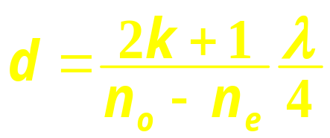
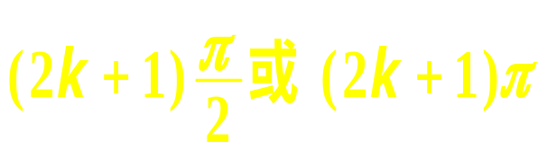

四分之一波片：
自然光通过波片后：
光轴
即：自然光通过波片后仍
为自然光！

Slide 14


线偏振光通过波片后偏振特性如何 ?
光轴
光轴
当线偏振光振动面垂直或平行与波片的主截面时，出
射光仍为线偏振光！

Slide 15
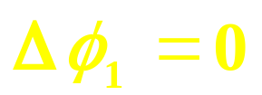




若线偏振光振动面与光轴间有一定夹角，结果如何 ?
入射前两分振动间：
光轴
光轴
光轴

Slide 16
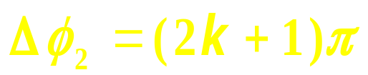

☻通过二分之一波片：
光轴
光轴
即线偏振光通过二分之一波片后仍为线偏振光，但振
动面旋转 角度。

Slide 17
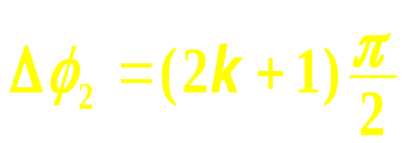
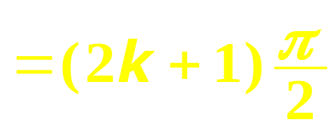
☻通过四分之一波片：
光轴
光轴
即 线偏振光通过四分之一波片后为椭圆偏振光！
若 ，则 ，为圆偏振光！

Slide 18


五、偏振光的区分
自然光 线偏振光 椭圆偏振光
Fig . 偏振特性的比较

Slide 19


四分之一波片
不变
自然光
明暗
交替
部分偏振光
明黑
交替
圆偏振光
明黑
交替
线偏振光

Slide 20

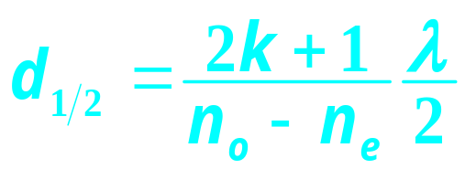
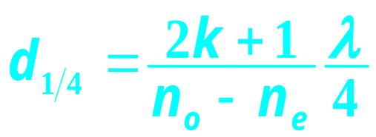
1. o、e光及其特点：
2. 双折射晶体的光轴、主截面；
3. Nicol 棱镜及其起偏与检偏；
4. 二分之一波片、四分之一波片：
5. 椭圆偏振光、圆偏振光及其他偏振光的区分。

